Slide 1
图

Slide 2
一、什么是图？
很简单，点用边连起来就叫做图，严格意义上讲，图是一种数据结构，定义为：graph=（V，E）。V是一个非空有限集合，代表顶点（结点），E代表边的集合。
(a)有向图：图的边有方向，只能按箭头方向从一点到另一点。(a)就是一个有向图。
(b)无向图：图的边没有方向，可以双向。(b)就是一个无向图。
1
1
5
2
5
2
4
3
4
3
(a)
(b)

Slide 3
结点的度：无向图中与结点相连的边的数目，称为结点的度。
结点的入度：在有向图中，以这个结点为终点的有向边的数目。
结点的出度：在有向图中，以这个结点为起点的有向边的数目。
权值：边的“费用”，可以形象地理解为边的长度。
连通：如果图中结点U，V之间存在一条从U通过若干条边、点到达V的通路，则称U、V 是连通的。
回路：起点和终点相同的路径，称为回路，或“环”。
完全图：一个n 阶的完全无向图含有n*(n-1)/2 条边；一个n 阶的完全有向图含有n*(n-1)条边；
稠密图：一个边数接近完全图的图。
稀疏图：一个边数远远少于完全图的图。
强连通分量：有向图中任意两点都连通的最大子图。上图中，1-2-5构成一个强连通分量。特殊地，单个点也算一个强连通分量，所以右图有三个强连通分量：1-2-5，4，3。
1
5
2
4
3

Slide 4
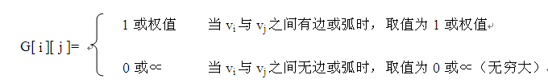
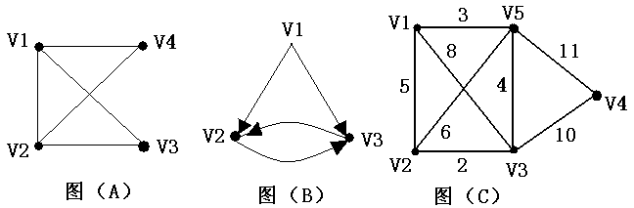
图的存储结构
定义int G[101][101];
G[i][j]的值，表示从点i到点j的边的权值，定义如下：
0 1 1 1 0 1 1 ∞ 5 8 ∞ 3
G（A）= 1 0 1 1 G（B）= 0 0 1 5 ∞ 2 ∞ 6
1 1 0 0 0 1 0 G（C）= 8 2 ∞ 10 4
1 1 0 0 ∞ ∞ 10 ∞ 11
3 6 4 11 ∞

Slide 5
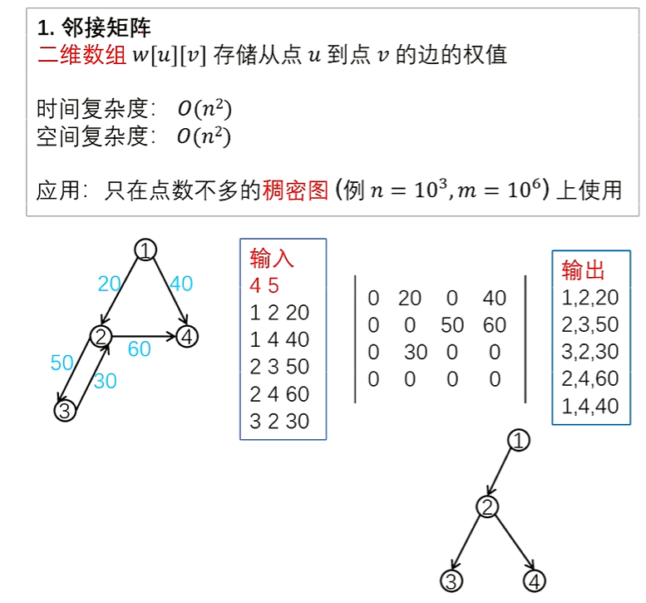
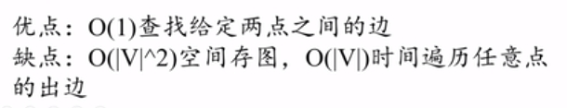
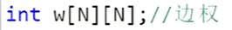
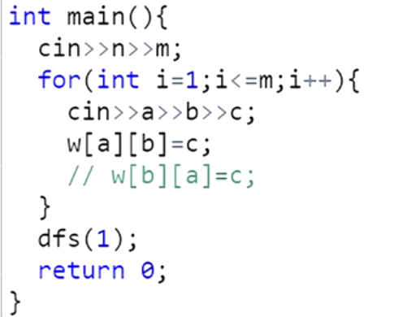
图的存储结构
无向图需要反向再建一次
矩阵的行和列表示点的编号：
点1到点2之间有一条权值为20的边→1行2列：20
矩阵中的每个点的值代表一条边的权值

Slide 6
图的存储结构
建立邻接矩阵时，有两个小技巧:（#include<cstring>）
初始化数组大可不必使用两重for循环。
1)如果是int数组，采用memset(g, 0x7f, sizeof(g))可全部初始化为一个很大的数(略小于0x7fffffff)，使用memset(g, 0, sizeof(g))，全部清为0，使用memset(g, 0xaf, sizeof(g))，全部初始化为一个很小的数。
2)如果是double数组，采用memset(g,127,sizeof(g))，可全部初始化为一个很大的数1.38*10306，使用memset(g, 0, sizeof(g))全部清为0.
邻接矩阵初始化：
for(i=1;i<=n;i++){
for(j=1;j<=n;j++){
G[i][j]=0x7fffffff;
}
}

Slide 7
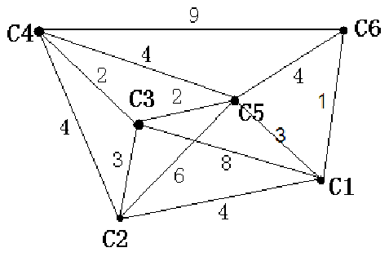
最短路径算法
如下图所示，我们把边带有权值的图称为带权图。边的权值可以理解为两点之间的距离。一张图中任意两点间会有不同的路径相连。最短路径就是指连接两点的这些路径中最短的一条。
dis[u][v]表示从u到v最短路径长度，w[u][v]表示连接u，v的边的长度。

Slide 8
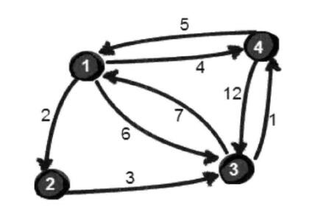
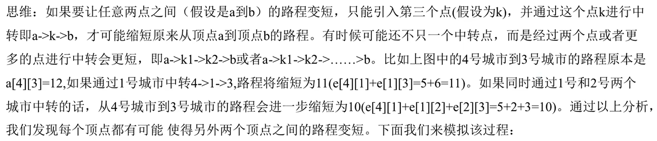
最短路径算法
1.Floyed-Warshall算法
Floyed（弗洛伊德）算法是动态规划算法，也称插点法。
是全源最短路算法，如下图，可以求解任意两点的最短路径。

Slide 9
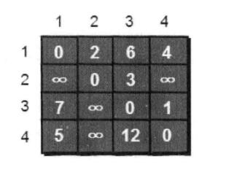
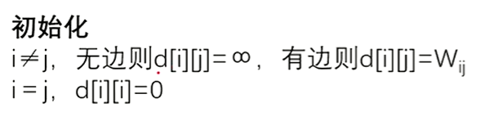
最短路径算法

Slide 10
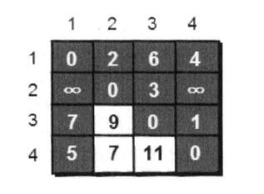
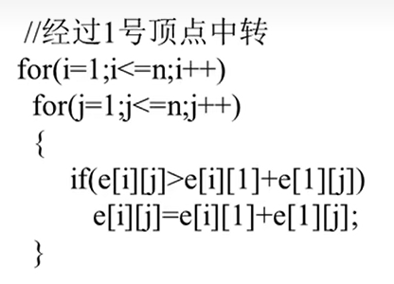
最短路径算法
k=1:
只需要判断dis[i][1]+dis[1][j]的路程是不是比dis[i][j]的路程更短？

Slide 11
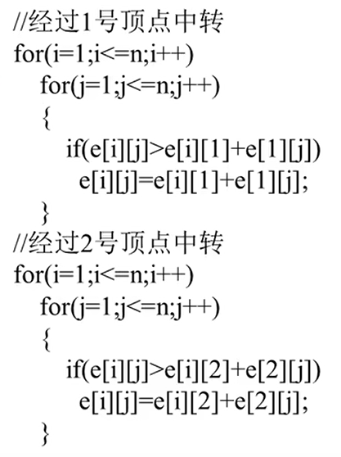
最短路径算法
k=1:
k=2:
5
10

Slide 12
最短路径算法
k=2:
5
10
k=3:
5
10
4
10

Slide 13
最短路径算法
k=3:
5
10
4
10
1号点中转
k=4:
2号点中转
得到最小值，即最短路径
5
3号点中转
10
9
4
6
8
4号点中转
10
n号点中转

Slide 14

最短路径算法
Floyed代码:
for (k = 1; k <= n; k++) //依次经过1~n中的n个点进行中转
for (i = 1; i <= n; i++)
for (j = 1; j <= n; j++)
if (map[i][j] >map[i][k] + map[k][j])
map[i][j] = map[i][k] +map[k][j];
算法结束：map[i][j]得出的就是从i到j的最短路径。

Slide 15
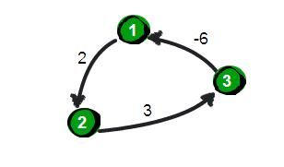
最短路径算法
另外需要注意的是：Floyd-Warshall算法不能解决带有“负权回路”（或者叫“负权环”）的图，因为带有“负权回路”的图没有最短路。

Slide 16
最短路径算法
Floyed算法变形：
如果是一个没有边权的图，把相连的两点间的距离设为map[i][j]=true，不相连的两点设为map[i][j]=false.
map[i][j] = map[i][j] || (map[i][k] && map[k][j]);
用这个办法可以判断一张图中的两点是否相连。

Slide 17
4 8
1 2 2
1 3 6
1 4 4
2 3 3
3 1 7
3 4 1
4 1 5
4 3 12

Slide 18
最短路径算法
2、Dijkstra迪杰斯特拉算法
基于贪心思想的单源最短路算法，起点只有一个，
时间复杂度：O(n²) 不能处理负边权
12345
2
2
12345
0 | 2 | 4 | 7 | ∞
2 | 0 | 1 | ∞ | 2
4 | 1 | 0 | 1 | 6
7 | ∞ | 1 | 0 | ∞
∞ | 2 | 6 | ∞ | 0
2
1
5
1
4
6
3
7
1
4
初始化边集数组e[u][v]
源点：1
求源点到各点的最短距离dis[v],输出最短路径pre[v]

Slide 19
最短路径算法
2.Dijkstra算法O (N²) 迪杰斯特拉（单源最短路径）
算法描述：
设起点为s，dis[v]表示从s到v的最短路径。
a)初始化：dis[v]=∞(v≠s); dis[s]=0;
b)For (i = 1; i <= n ; i++)
1.在没有被访问过的点中找一个顶点u使得dis[u]是最小的。
2.u标记为已确定最短路径
3.For 与u相连的每个未确定最短路径的顶点v
if (dis[u]+w[u][v] < dis[v])
{
dis[v] = dis[u] + w[u][v];
}
c)算法结束：dis[v]为s到v的最短距离；pre[v]为v的前驱节点，用来输出路径。
2
2
2
1
5
1
4
6
3
7
1
4

Slide 20
最短路径算法
2
2
2
第一轮循环找到dis[1]最小，将1变成白点。
1
5
1
4
6
3
7
对所有的蓝点做出修改，使dis[2]=2,dis[3]=4,dis[4]=7。
1
4
dis[1]
dis[2]
dis[3]
dis[4]
dis[5]
0
∞
∞
∞
∞
0
2
4
7
∞
pre[1]
pre[2]
pre[3]
pre[4]
pre[5]
-1
-1
1
1
1

Slide 21
最短路径算法
2
2
2
第二轮循环找到dis[2]最小，将2变成白点。
1
5
1
4
6
3
对所有的蓝点做出修改，使得dis[3]=3,dis[5]=4。
7
1
4
dis[1]
dis[2]
dis[3]
dis[4]
dis[5]
0
∞
∞
∞
∞
0
2
4
7
∞
0
2
3
7
4
pre[1]
pre[2]
pre[3]
pre[4]
pre[5]
-1
-1
1
1
1
-1
1
2
1
2

Slide 22
最短路径算法
2
2
2
第三轮循环找到dis[3]最小，将3变成白点。
1
5
1
4
6
3
对所有的蓝点做出修改，使得dis[4]=4。发现以3为中转不能修改5，说明3不是5的最后一个中转点。
7
1
4
dis[1]
dis[2]
dis[3]
dis[4]
dis[5]
0
∞
∞
∞
∞
0
2
4
7
∞
0
2
3
7
4
0
2
3
4
4
0
2
3
4
4
0
2
3
4
4
pre[1]
pre[2]
pre[3]
pre[4]
pre[5]
-1
-1
1
1
1
-1
1
2
1
2
-1
1
2
3
2
-1
1
2
3
2
-1
1
2
3
2

Slide 23
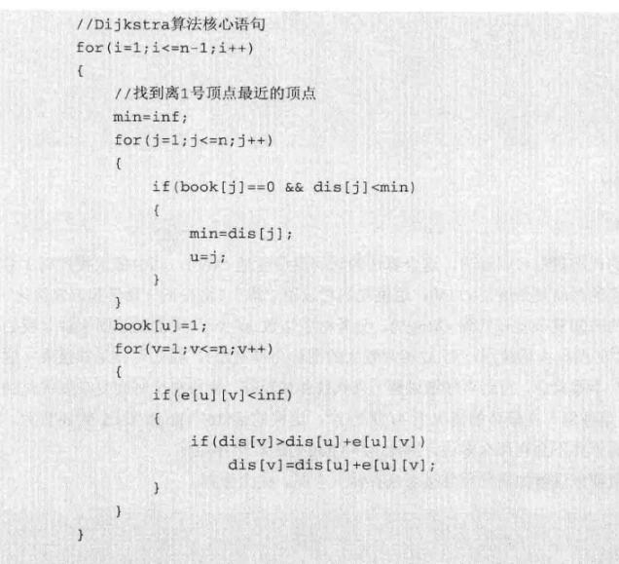
最短路径算法

Slide 24
6 9
1 2 1
1 3 12
2 3 9
2 4 3
3 5 5
4 3 4
4 5 13
4 6 15
5 6 4

Slide 25
最短路径算法
2
2
2
1
-4
6
5
1
3
3
5
4
如果存在负权边，Dijkstra算法还能适用吗？

Slide 26
【例4-3】、最短路径问题(Dijkstra)

Slide 27
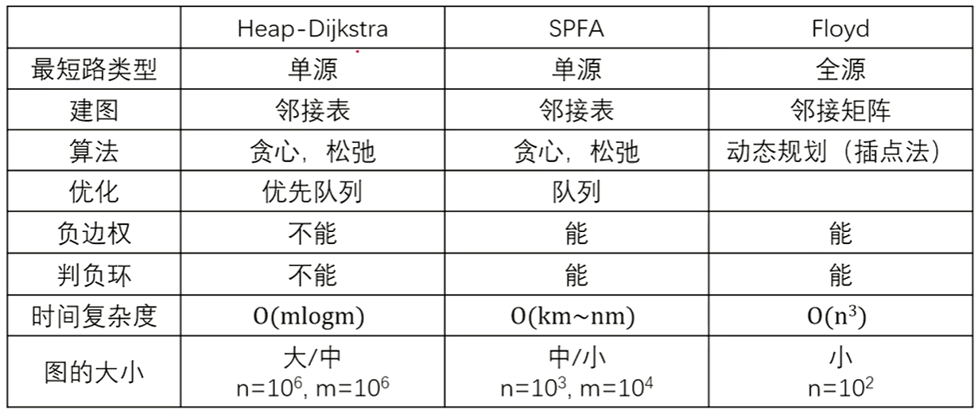
O(n²)

